Slide 1

Chaines de Caractères
CHAP:6
Année Universitaire 2022/2023 – Semestre 1
1

Slide 2
Objectif
Construire des algorithmes qui traitent de caractères et des
chaines de caractères Le type caractère
Définition
Ce type s’applique sur tout les caractères de code ASCII (Americain Standard Code for Information Intercharge). La liste comprend :
  Les lettres : "A".."Z", "a".."z"
  Les chiffres :"0".."9"
  Les caractères spéciaux : "/" ; "*" ; "?" ; "&" : etc.
  Les caractères de contrôle : <Retour Chariot> ;
<Echap > ; etc.
Chaque caractère est définit par son numéro d’ordre unique compris entre 0 et 25.

Slide 3
I. Fonction standards sur les caractères
Fonction | Rôle | Exemple
Asc (c) | Retourne le code ASCII du caractère c | i ← Asc ("A") => i contiendra 65
Car (i) | Retourne le caractère dont l’ASCII est égal à i | c ← Car ("65") => c contiendra “A”
Succ (c) | Retourne le successeur du caractère c | c ← Succ ("a") => c contiendra “b”
Pred (c) | Retourne le prédécesseur du caractère c | c ← Pred ("b") => c contiendra “a”
Majus (c) | Retourne le majuscule du caractère c | c ← Majus ("a") => c contiendra “A”

Slide 4
Exemple
Ecrire un algorithme qui lit un caractère au clavier puis affiche son prédécesseur, son successeur et le code ASCII de son équivalent en majuscule
Solution :
Algorithme caract
Var
c : Caractère
Début
Ecrire (" Entrer un caractère :") lire (c) Ecrire (pred(c))
Ecrire (succ(c)) Ecrire (asc(majus(c))
Fin

Slide 5
Exercice 1
Que fait l’algorithme suivant :
Algorithme Upcase
Var
c1, c2 : Caractère
Début
Ecrire (" Entrer un caractère :") lire (c1)
Si (asc(c1)>=97) et (asc(c1)<=122) alors
c2←car(asc(c1))-32)
Sinon
c2 ← c1 FinSi Ecrire (c2) Fin

Slide 6
Exercice 1
Solution
Cet algorithme lit un caractère puis affiche son équivalent en majuscule.
Exercice 2
Ecrire un algorithme qui affiche une table ASCII des lettres minuscules sous la forme suivante :
Le code ASCII de a est 97 Le code ASCII de b est 98
…
Le code ASCII de z est 122

Slide 7
Exercice 2
Solution
Algorithme table_minus
Var
c : Caractère
Début
Pour c de "a" à "z" faire
Ecrire (" Le code ASCII de", c,"est", asc(c))
FinPour Fin
Exercice 3
Ecrire un algorithme qui lit une lettre au clavier puis affiche s’il s’agit d’une consonne ou d’une voyelle.
Remarque : les voyelles sont : "A" ; "a" ; "E" ; "e" ; "I" ; "i" ;
"O" ; "o" ; "U" ; "u" ; "Y" ; "y".

Slide 8
Exercice 3
Solution
Algorithme Cons_Voy Var c : Caractère Début
Répéter
Ecrire ("entrer une lettre :") lire(c)
Jusqu’à (c>="A" et c<="Z") ou (c>="a" et c<="z")
Si (Majus(c)= "A") ou (Majus(c)= "E") ou (Majus(c)= "I") ou
(Majus(c)= "O") ou (Majus(c)= "U") ou (Majus(c)= "Y")
Alors
Ecrire (c, "est une voyelle")
Sinon
Ecrire (c, "est une consonne")
FinSi Fin

Slide 9
II. le type chaine de caractère
Une chaine est une suite de caractères. La chaine ne
contenant aucun caractère est appelée chaine vide.
II .1. Déclaration d’une chaine
Variables
c : Caractère ch : chaine
chn : chaine [20]
La variable ch peut contenir jusqu'à 255 caractère alors que chn peut contenir au maximum 20.

Slide 10
II. le type chaine de caractère
  opération sur les chaines de caractères
    Concaténation
C’est l’assemblage de deux chaines de caractères en utilisant l’opérateur "+" .
Exemple
Chn1← "Turbo" Chn2 ← "Pascal" Chn3 ← chn1 + " " + chn2
La variable chn3 contiendra "Turbo pascal"
    Les opérateurs rationnels (>, >=, <, <=, =, #)
Il est possible d’effectuer une comparaison entre deux chaines de caractères, le résultat est de type booléen. La comparaison se fait caractère par caractère de la gauche vers la droite selon le code ASCII.

Slide 11
II. le type chaine de caractère
Exemples
L’expression ("a" > "A") est vraie puisque le code ASCII de "a" (97) est supérieur à celui de "A" (65)
L’expression ("programme" < "programmation") est fausse puisque "e" > "a"
L’expression ("" = " ") est fausse (le vide est différent du
caractère espace).
c- Accès à un caractère dans une chaine
Pour accéder à un caractère de la chaine, il suffit d’indiquer le nom de la chaine suivi d’un entier entre crochets qui indique la position de caractère dans la chaine.
Exemple
Chn ← "Turbo Pascal" c←chn[7]
La variable c contiendra le caractère "P"

Slide 12
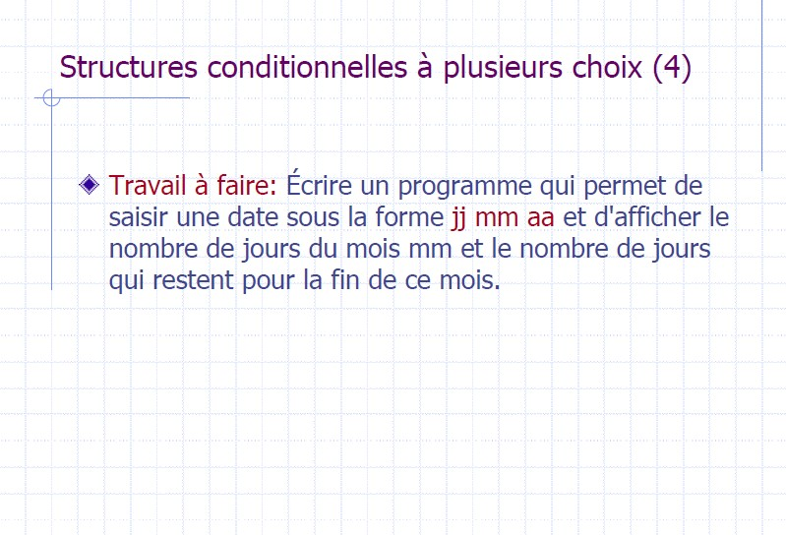
III. Procédures et fonctions standards sur les chaines
III.1. procédures standards
Procédure | Rôle | Exemple
Efface (Ch, P, N) | Enlève N caractère de la chaine Ch à partir de la position P donnée. | chn ← "Turbo Pascal" efface (chn, 6, 7) chn contiendra "Turbo"
Insert (Ch1, Ch2, P) | Insère la chaine Ch1 dans la chaine Ch2 à partir de la position P donnée. | Ch1 ← "D" Ch2 ←"AA" Insert(Ch1, Ch2, 2) Ch2 contiendra "ADA"
Convch(Nbr, Ch) | Converti le nombre Nbr en une chaine de caractère Ch. | n = 1665 convch(n, chn) chn contiendra la chaine "1665"

Slide 13
III. Procédures et fonctions standards sur les chaines
III.2. fonctions standards
Fonction | Rôle | Exemple
Long (Ch) | Retourne la longueur de la chaine Ch. | chn ← "Turbo Pascal" n ← Long (chn) n contiendra 12
Copy (Ch, P, N) | Copie N caractères de chaine Ch à partir la de la position P donnée. | Ch1 ← "Turbo Pascal" Ch2 ←copy (Ch1,7 , 6) Ch2 contiendra "Pascal"
Position (Ch1, Ch2) | Retourne la position de la première occurrence de la chaine Ch1 dans la chaine Ch2. | Ch1 ← " as" Ch2 ← "Turbo Pascal" n ← Position (Ch1, Ch2) n contiendra 8

Slide 14
Exercice 4
Ecrire un algorithme « palind » qui lit une chaine de caractère et vérifie si cette chaine est un palindrome ou non.
Un palindrome est un mot qui peut être lu indifféremment de droite à gauche ou de gauche à droite (exemple : "AZIZA", "LAVAL", "RADAR, "2002".).

Slide 15
Exercice 4
Correction | Tant Que (i<L/2) et (Pal) faire
Algorithme Palind | Si (ch[i] = ch[L-i +1] alors i ← i + 1
Var Ch : chaine | Sinon Pal ← Faux
i,L : Entier | FinSi
Pal : booléen | FinTantQue
Début | Si (Pal) alors
Ecrire ("Entrer une chaine non vide :") | Ecrire (ch, "est un palindrome")
lire (ch) L ← long (ch) Pal ← vrai i ← 1 | Sinon Ecrire (ch, "n’est pas un palindrome") FinSi Fin

